Slide 1
Список публикаций 2005-2014
1. С.Г.Лушников, А.В.Сванидзе, И.Л.Сашин. “Функция плотности колебательных состояний лизоцима”. Письма в ЖЭТФ, т.82, вып.1,(2005)с.31-35
2. Antonov V.E., Beskrovnyj A.I., Fedotov V.K., Khasanov S.S., Sakharov M.K., Sashin I.L., Tkacz M. “ Neutron scattering studies of fcc CrH and hcp CrH ”. 9-ая Международная конференция «Водородное материаловедение и химия углеродных наноматериалов» (ICHMS’2005), p.194-195 (2005)
3. Sashin I. L., Goremychkin E.A., Osborn R. “Crystal Field in the Heavy Fermion Compound CeAl₃”. Preprint of the Joint Institute for Nuclear Research, P14-2006-60, Dubna, 2006
4. И.Л. Сашин, E.А. Горемычкин, R. Osborn “ Кристаллическое поле в соединении с тяжелыми фермионами CeAl₃”. ФТТ, т.49, с.311-319 (2007)
5. И.Л. Сашин, Е.А. Горемычкин, А. Шитула, Е.С.Клементьев. “Кристаллическое электрическое поле в интерметаллических соединениях RAgSb₂ (R= Ho, Er, Tm)” КРИСТАЛЛОГРАФИЯ. 2007, ТОМ 52, номер 3, с. 446–453.
6. A. V. Svanidze, S. G. Lushnikov, I. L. Sashin, and S. N. Gvasaliya. “Study on the Influence of Isotope Exchange of Hydrogen with Deuterium on the Vibrational Spectrum of Lysozyme by Inelastic Neutron Scattering”. Crystallography Reports, 2007, Vol. 52, No. 5, p. 838.
7. V.E. Antonov, A.I. Beskrovnyy, V.K. Fedotov, A.S. Ivanov, S.S. Khasanov, A.I. Kolesnikov, M.K. Sakharov, I.L. Sashin, M. Tkacz. “Crystal structure and lattice dynamics of chromium hydrides”. J. of Alloys and Compounds 430 (2007) 22–28.
8. S.Kh. Estemirova, S.G. Titova, V.F. Balakirev, I.A. Samatov, and I.L. Sashin. “Magnetic and Structural Inhomogeneities of the La_{1 x}Ca_{x}MnO₃₊ Manganites”. J. Glass Physics and Chemistry, v. 33, No. 4, p.356, 2007.
9. A. V. Svanidze, I. L. Sashin, S. G. Lushnikov, S. N. Gvasaliya, K. K. Turoverov, I. M. Kuznetsova and S. Kojima. “Inelastic Incoherent Neutron Scattering in Some Proteins". Ferroelectrics 348 (2007) 154-160
10. A.N. Skomorokhov, D.M. Trots, I.L. Sashin, H. Fuess, E.L. Yadrowskii, S.G. Ovchinnikov. “Phonon density of states in g- b- and a -AgCuS” ФТТ, т.50, вып.2, с.307-310 (2008)
11. S.G.Lushnikov, A.V. Svanidze, S.N. Gvasaliya, G. Torok, L. Rosta, and I.L. Sashin. “Fractal properties of lysozyme: a neutron scattering study”. Physical Review E 79, p. 031913 (2009)
12. E. A. Goremychkin, R. Osborn, I. L. Sashin, P. Riseborough, B. D. Rainford, D. T. Adroja, and J. M. Lawrence. “Transition from Heavy-Fermion to Mixed-Valence Behavior in Ce_{1-x} Y_{x}Al₃: A Quantitative Comparison with the Anderson Impurity”. Physical Review Letters 104, 176402 (2010)
13. A. N. Pirogov, S. G. Bogdanov, E. V. Rosenfeld, J._G. Park, Y. N. Choi, Seongsu Lee, K. Prokeš, N. O. Golosova, I. L. Sashin, N. V. Kudrevatykh, Yu. N. Skryabin, and A. P. Vokhmyanin. “Effects of Magnetic Anisotropy and Exchange in Tm₂Fe₁₇”
Journal of Experimental and Theoretical Physics, 2012, Vol. 115, No. 5, pp. 837–848.
14. A. Furrer, A. Podlesnyak, M. Frontzek, I. Sashin, J. P. Embs, E. Mitberg, and E. Pomjakushina. “Crystal-field interaction and oxygen stoichiometry effects in strontium-doped rare-earth cobaltates.” Physical Review B 90, 064426 (2014)
15. SASHIN, Igor ¹,CHUDOBA, Dorota ¹; HETMAŃCZYK, Lukash ¹; NATKANIEC, Ireniush ¹; ZALEWSKI, Slavek ¹
«Spectrometer NERA: results of modernization and proposals for further development» . International Conference "Condensed Matter Research at the IBR-2" 24 - 27 June 2014, Dubna, Moscow region, Russia, Book of abstracts, р.28
I Natkaniec, D Chudoba, L Hetmańczyk, V Yu Kazimirov, J Krawczyk, I L Sashin, S Zalewski. “Parameters of the NERA spectrometer for cold and thermal moderators of the IBR-2 pulsed reactor “ to be published

Slide 2
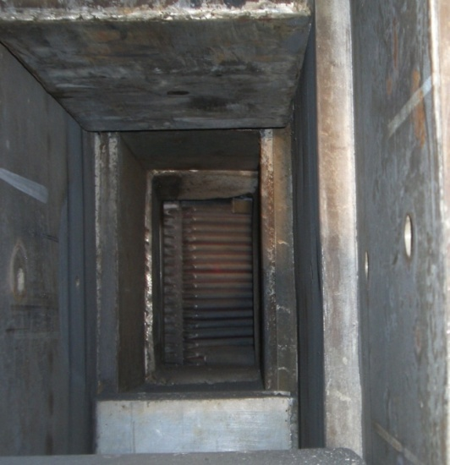
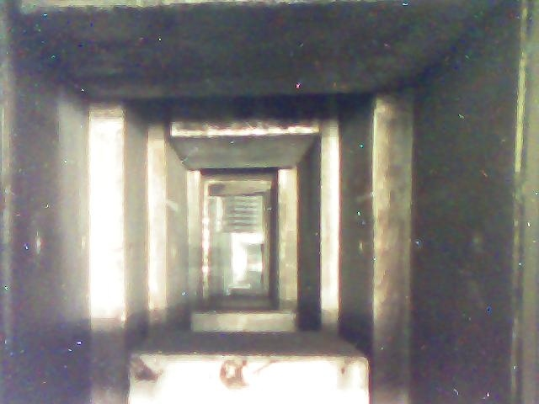
Спектрометр НЕРА
Вид на замедлители 7 канала
Водяной Криогенный

Slide 3
The TOF spectra measured by nitrogen monitor for water (WM) (red symbol) and cold moderator (CM) (blue symbol).
Gain factor versus incident neutron wavelength (CM/WM) for the new Ni-mirror neutron guides of the NERA spectrometer measured by nitrogen monitor.

Slide 4
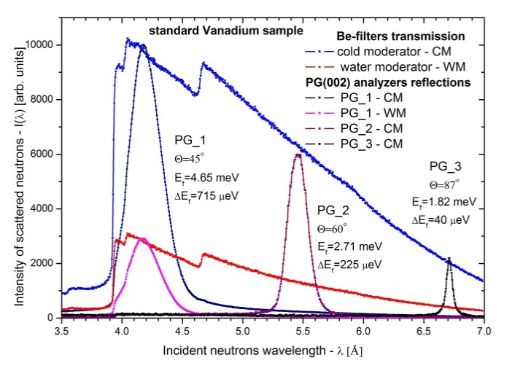
Transmission of the Be-filters and reflections of the PG (002) analyzers at different Bragg angles - Θ.

Slide 5
Unfortunately the transmission of the new bent Ni-mirror guide limits the wavelength of thermal neutrons to about λ = 0.8 Å; as a result the neutron energy transfer for INS spectra is practicably limited to 130 meV .
f ~ 10⁶n*cm⁻²*с⁻¹;
energy transfer range 0- 130 мэВ;
- solid angle for INS ~ 0.2 sr;
- solid angle for QNS ~ 0.05 sr

Slide 6
В настоящий момент расстояние от конца нейтроновода спектрометра НЕРА до позиции образца 1.85 м. Это приводит к потере интенсивности от 15% для нейтронов с λ=2 Å, и ~ 30% для нейтронов с λ=4 Å. Соответственно, потери для более длинноволновых нейтронов будут еще больше ( например, для энергии анализатора Е=2.7 мэВ (λ=5.5 Å)).
Для существенного увеличения светосилы спектрометра необходимо:
- установить фокусирующий прямоугольный суперконцентратор (m=?) до позиции образца. Это позволит уменьшить сечение падающего пучка и увеличить плотность потока нейтронов на позиции образца..
- увеличить телесный угол спектрометра, т.е. площадь кристаллов монохроматоров и детекторов в 4-5 раз.
При выполнении этих условий, т.е. увеличения светосилы спектрометра на порядок, можно рассмотреть вариант улучшения энергетического разрешения спектрометра НЕРА.
Для выбора новой конфигурации спектрометра, т.е. геометрии кристаллов-анализаторов, Ве фильтра и детекторов, реализации triple focusing in X, Y, and t, необходимо предварительное моделирование спектрометра, как это сейчас делается при создании современных установок. Например, с помощью пакета программ NISP (Neutron Instrument Simulation Package).

